Slide 1
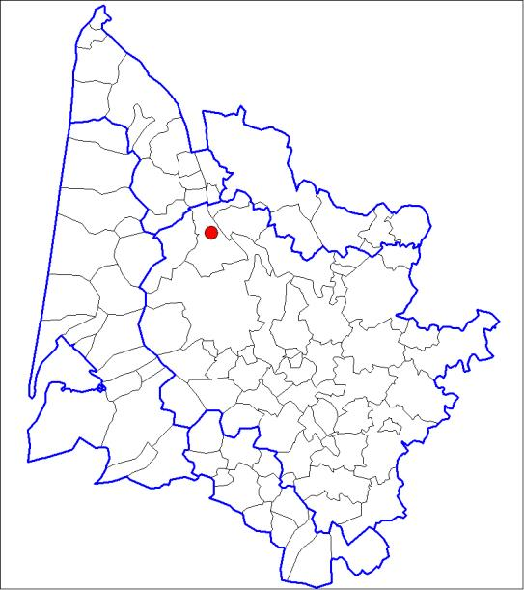
Avis de principe sur le projet de régularisation d'un forage à l'Eocène Château Palmer à Margaux
Pétitionnaire : SC du Château PALMER
Projet : régularisation, après réhabilitation, d'un forage à l'Eocène de 163 m créé en 1877
Demande : avis de principe sollicité par le pétitionnaire le 28 février 2024
Pièces examinées : Dossier de présentation
Zonage géographique SAGE : Centre
Unité de gestion : Eocène centre déficitaire
Précédents avis : 2018-032 (26 mars 2018)
Contexte : Avis 2018 : compatible
Depuis, changement de direction, changement de projet, raccordement à l’AEP pour les usages nécessitant une qualité potable.
1

Slide 2
Avis de principe sur le projet de régularisation d'un forage à l'Eocène Château Palmer à Margaux
Avis de 2018 / Demande 2024
Régime d'exploitation souhaité :
7,5 à 18 m³/h / 60 m³/j / 6 000 m³/an
Destination de l'eau :
  alimentation en eau potable du Château et de son "village" : 660 m³/an > 0
  activités vinicoles : 2 160 m³/an > 0
  activités viticoles et d'élevages : 480 m³/an > 900
  arrosage des espaces verts : 2 700 m³/an > 4 100 (2 800 + 1 300 à venir)
7,5 m³/h / 60 m³/j / 5 000 m³/an
Usage nécessitant en eau potable sont désormais réalisés à partir d’eau potable (Eocène Centre) en raison du fluor.
Espaces verts (pelouse + massifs + parc) = 10 000 m² actuel
+ 3 800 m² à venir (dont potager en biodynamie)
soit 0,28 m³/m²
2

Slide 3
Avis de principe sur le projet de régularisation d'un forage à l'Eocène Château Palmer à Margaux
Optimisation de l’usage :
Matériel d’irrigation hydro-économe (haute pression, chaine lavage automatique, 80 % goutte-à-goutte)
Récupération d’eau pluviale pour abreuvement et préparation phytosanitaire (forage en secours)
Remplacement des pelouses par jardin potager et massif peu gourmand en eau
Choix des revêtements facile à nettoyer
Sensibilisation du personnel
Ressources alternatives
pas de cours d’eau
pas de ressources sus-jacentes
3

Slide 4
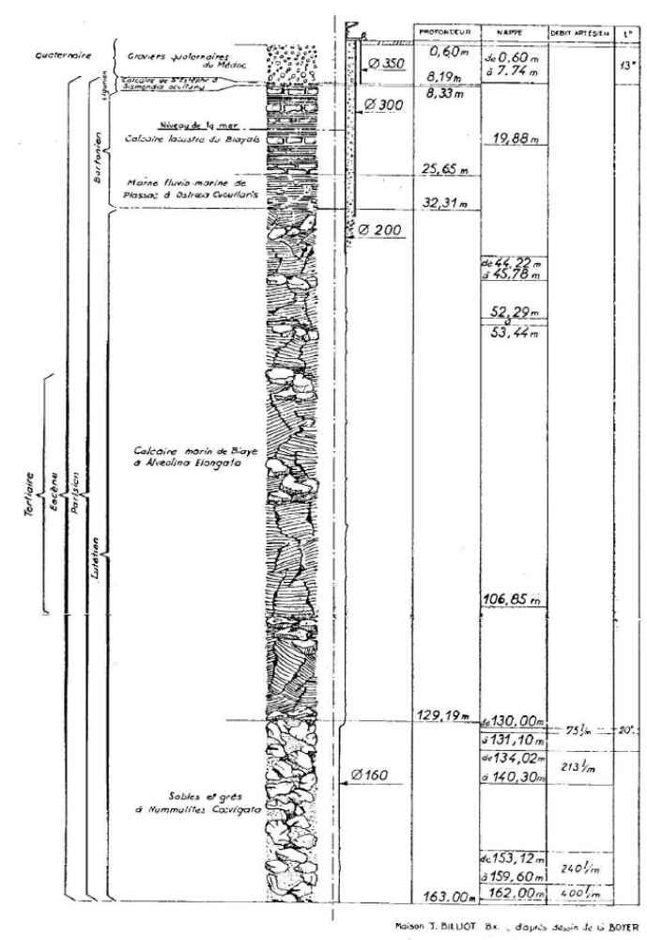
Avis de principe sur le projet de régularisation d'un forage à l'Eocène Château Palmer à Margaux
Le forage de 163 m a été réalisé entre 1875 et 1877 (Code BSS 07795X0001/F).
Tubé jusqu'à 44,22 m, le forage captait en trou nu toutes les formations traversées jusqu'à 163 m.
En 2017, un diagnostic révélait le très mauvais état des tubages et une obstruction à 120 m de profondeur.
Le projet prévoit la réhabilitation du forage : rechemisage de la chambre de pompage.
4

Slide 5
Avis de principe sur le projet de régularisation d'un forage à l'Eocène Château Palmer à Margaux
Considérations 2018 / 2024 :
l'ouvrage et les prélèvements pré-existent
le besoin en eau est dimensionné correctement
l'alternative à l'exploitation du forage serait le réseau d'eau potable (Eocène centre déficitaire)
le passage de l'eau potable dans une filière d'élimination du fluor
la gêne occasionnée par la chloration pour l'activité
une réhabilitation de l'ouvrage dans les règles de l'art offrira de meilleures garanties en matière de de vulnérabilité qu'un rebouchage
amélioration de la connaissance des volumes prélevés
5

Slide 6
Avis de principe sur le projet de régularisation d'un forage à l'Eocène Château Palmer à Margaux
Proposition d’avis :
Considérant :
l'unité de gestion visée, à savoir l'Eocène centre déficitaire ;
l’avis 2018-032 jugeant compatible la régularisation pour 6 000 m³
dont 3 000 m³/an pour un usage non alimentaire ;
la préexistence du forage et du prélèvement ;
le dimensionnement raisonnable des débits d'exploitation ;
l'amélioration qu'apportera la réhabilitation du forage ;
l'absence d'alternative (eau potable prélevée à l'Eocène) ;
et sous réserve d'un engagement du pétitionnaire à garantir un usage optimisé de la ressource ;
la régularisation du forage et de son utilisation à hauteur de 7,5 m³/h, 60 m³/j et 3 000 m³/an peut être considérée comme compatible avec le SAGE Nappes profondes.
6

